Slide 1


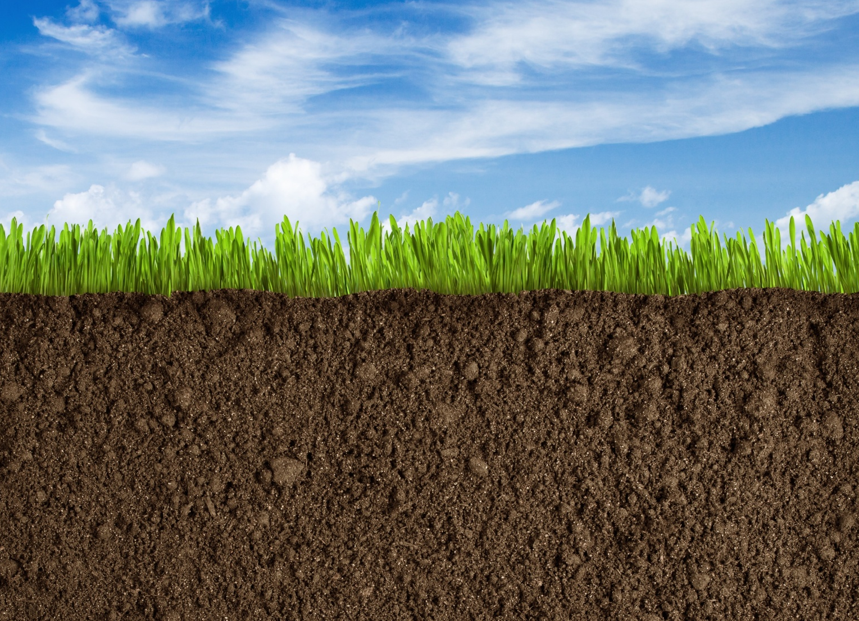


Slide 2

Прибыль
ЕДА
Урожай

Slide 3
Истощение
Ухудшение плодородия
Ядохимикаты

Slide 4
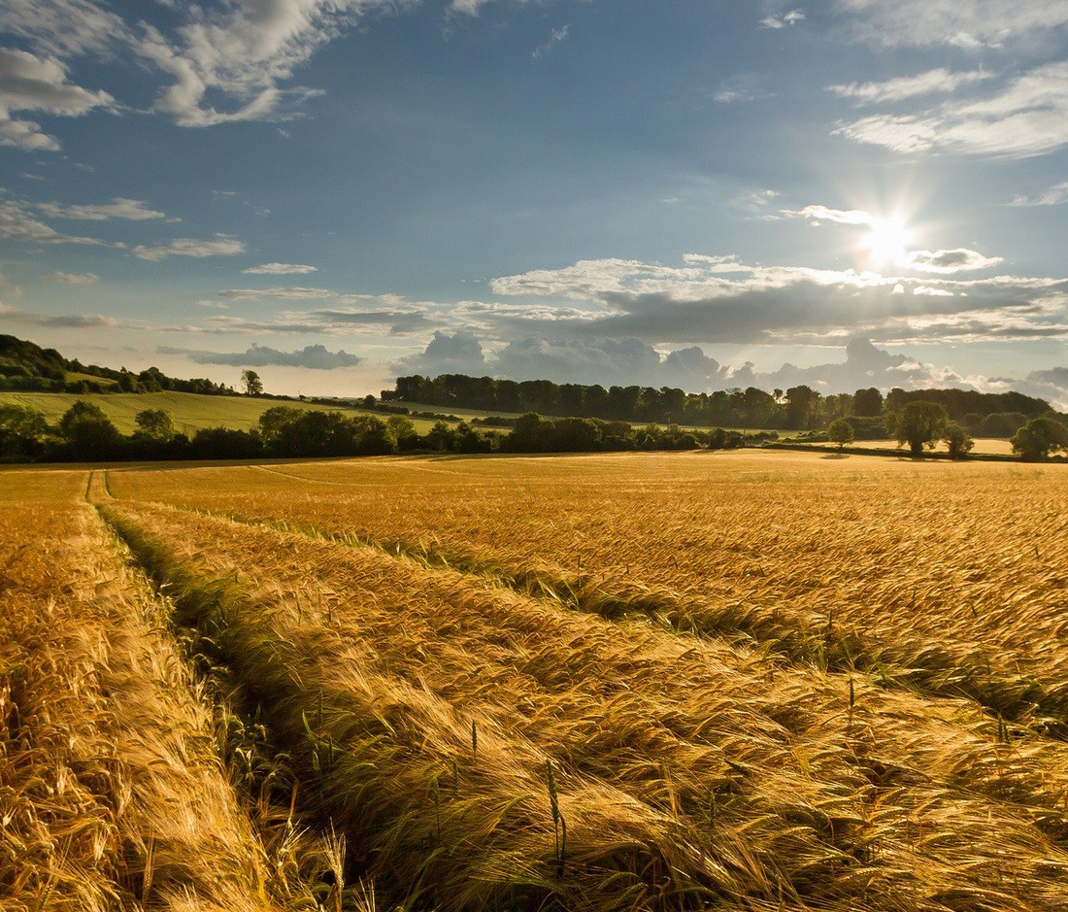
3,9 млн. га
3,5 млн га
Плохая урожайность
30%

Slide 5
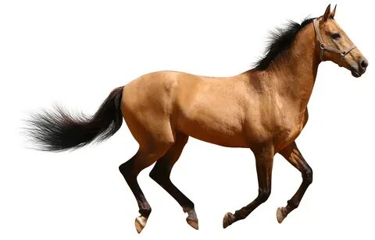
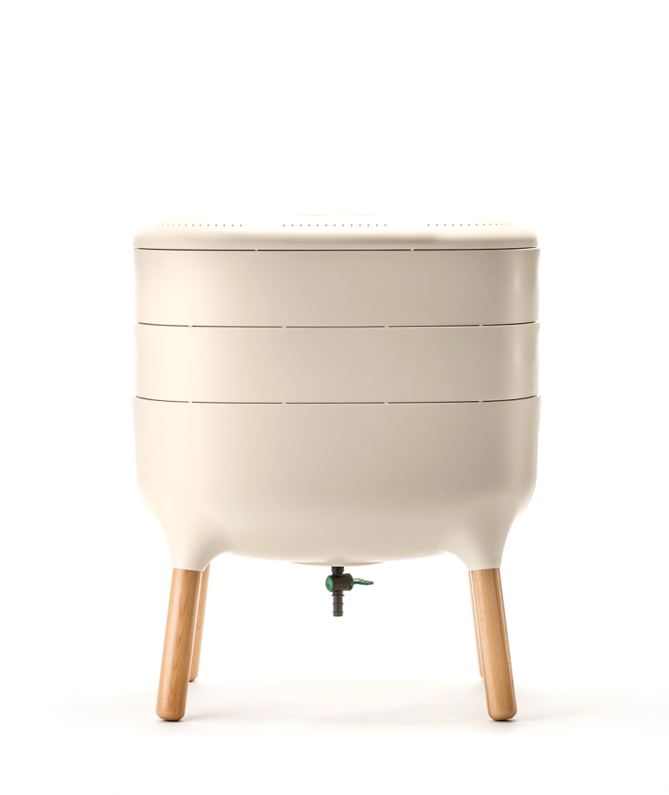

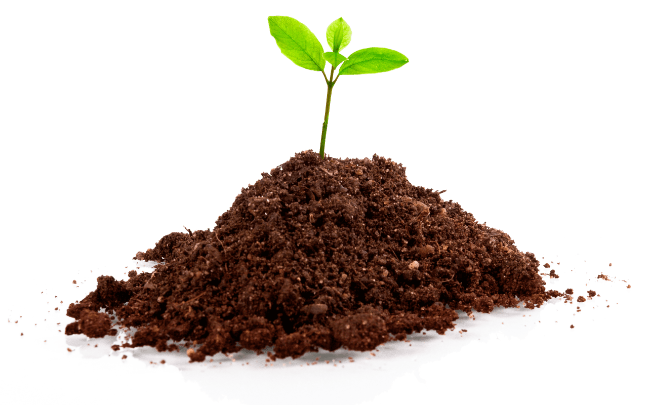

Slide 6

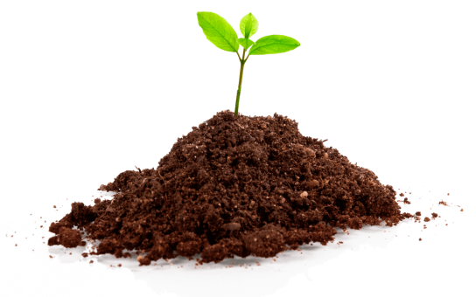

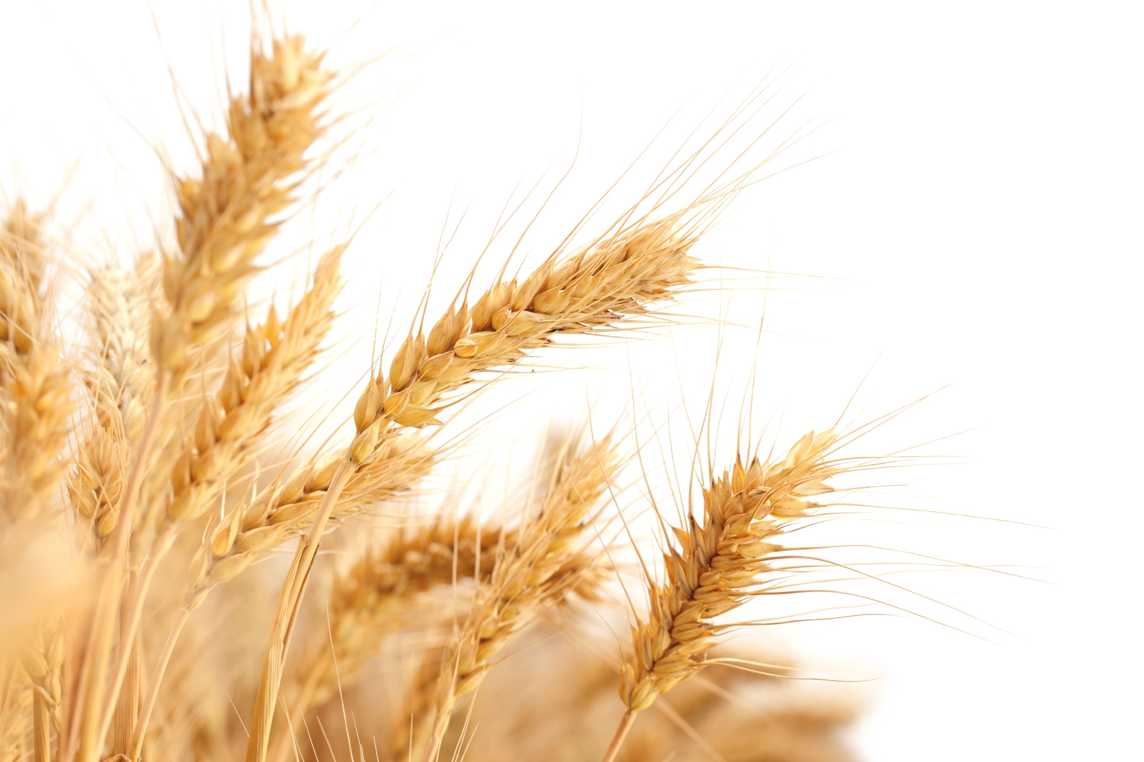
Рентабельность готового производства 150%
Урожайность увеличивается на 20-30%

Slide 7
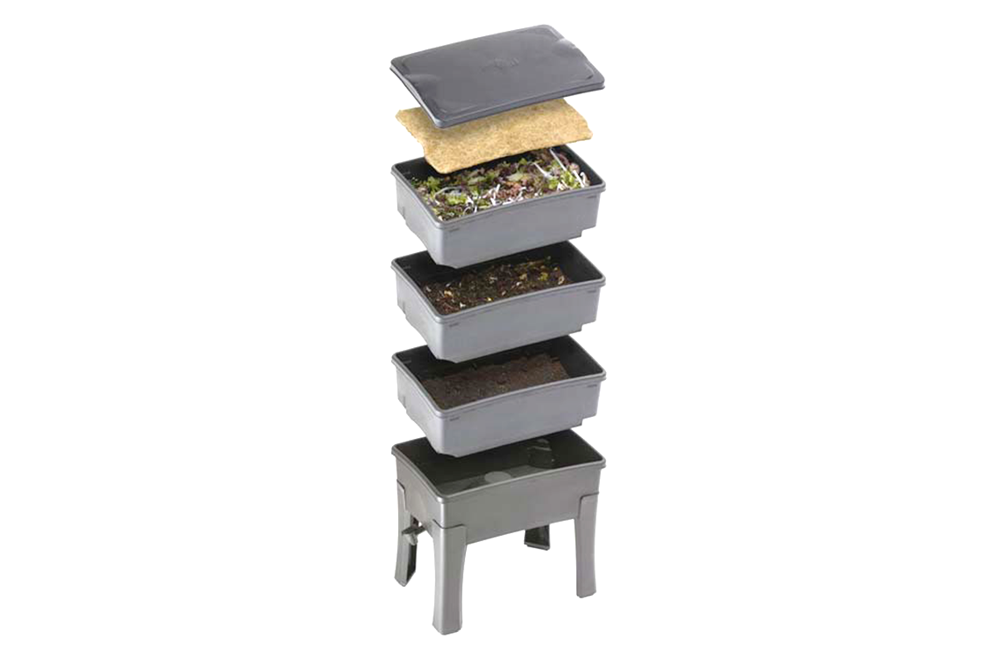

Авторская методика
Срок производства до 3-4 месяцев
Изготовление продукции в 3-х видах
Индивидуальный подход

Slide 8
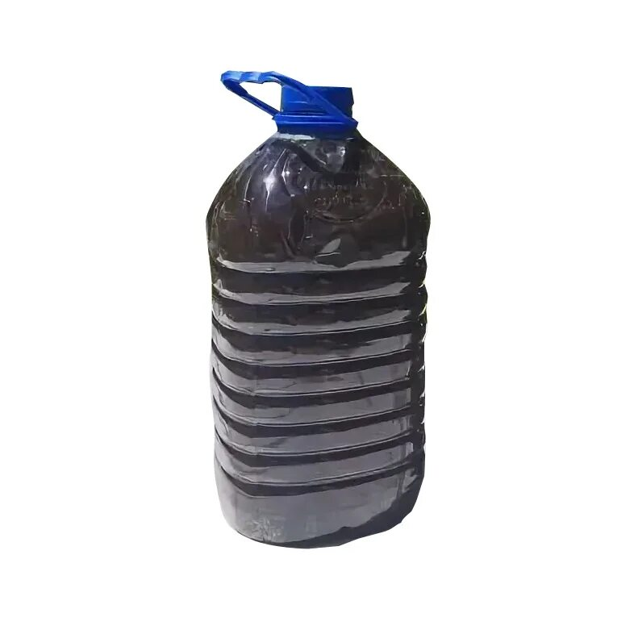
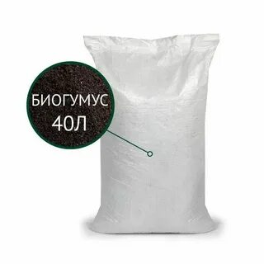
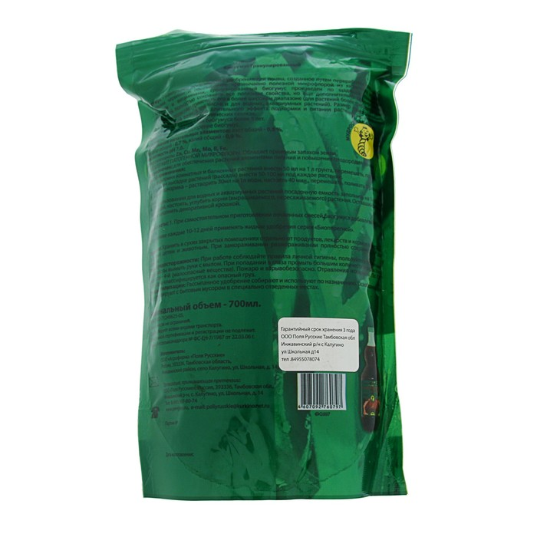

Slide 9
Этапы организации
1
2
3
4

Slide 10
Этапы организации
Подготовительный этап-подбор и обустройство помещения ,приобретение сырья и самих червей, оборудование компостеров
1
2
3
4

Slide 11
Этапы организации
Производство биогумуса-измельчение органического сырья и добавления его в компостеры по мере переработки, увлажнение питательной среды, отсадка червей для нового цикла и отправка вермикомпоста на дальнейшую переработку
2
1
3
4

Slide 12
Этапы организации
Подготовка к сбыту-просеивание, просушка, фасовка биогумуса, изготовление специальных смесей для посадки разных садово-огородных и декоративных культур
3
1
2
4

Slide 13
Этапы организации
Сбыт продукции-поиск и привлечение покупателей с использованием различных маркетинговых инструментов
4
1
2
3

Slide 14

Основные расходы:
Закупка червей и оборудования для вермикомпостирования

Slide 15




Буцикина Ксения
Связь с поставщиками
Руднев Максим
лидер
Глотова Ангелина
поиск и работа
с информацией
Ефремова Марина
поиск и работа
с ресурсами

